Slide 1
Warehouse Management System Posicional
Daniel Nery Silva de Oliveira
Marco Enrique dos Santos Abensur

Slide 2
Contextualização
Problema trazido pela Samsung Cello Logistics
Tradicionalmente identificação de localização por códigos de barra em ambiente controlado.
Localização por posição onde quer que o funcionário coloque o objeto
Otimizações de tempo
Aumento de produtividade
Informação para WMS (Warehouse Managment System)

Slide 3
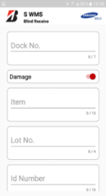
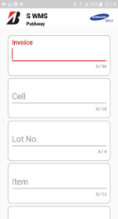






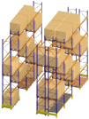
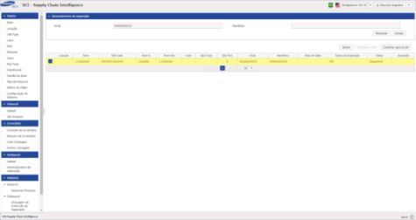
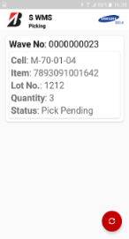
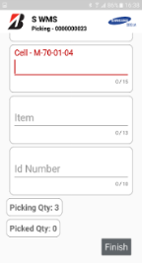


Contextualização
INBOUND
Pallet ID Labelling
(Tracking Number)
Blind Check
Put-away
Stock
Manufacturing
Plant
Warehouse
Quando o operador registrar o armazenamento, o sistema deve buscar as coordenadas
In
OUTBOUND
Out
Sales Order
creation
Products Allocation and
assignment of operators
Task delivery
Picking

Slide 4
Aspectos Conceituais

Slide 5
Localização Indoor
Muitas pesquisas em cima. Localização de ativos, de pessoas, robôs autônomos
Muitos obstáculos e paredes
GPS comprometido
Não há um padrão definido.

Slide 6
Localização Indoor
Sistema ideal de posicionamento indoor
Amplamente disponível e acessível
Econômico
Energeticamente eficiente
Ampla faixa de recepção
Alta precisão
Baixa latência
Alta escalabilidade

Slide 7
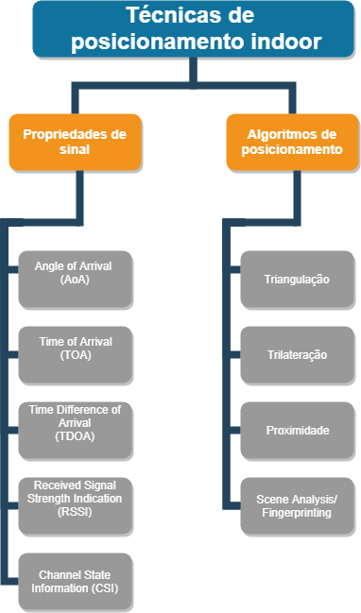
Localização Indoor
Técnicas de posicionamento indoor
Propriedades do Sinal
Algoritmos de Posicionamento
Angle of Arrival (AoA)
Trilateração
Time of Arrival (ToA)
Proximidade
Time Difference of Arrival (TDoA)
Triangulação
Received Signal Strength Indication (RSSI)
Scene Analysis/
Fingerprinting
Channel State Information (CSI)

Slide 8
Propriedas do Sinal - RSSI

